Slide 1
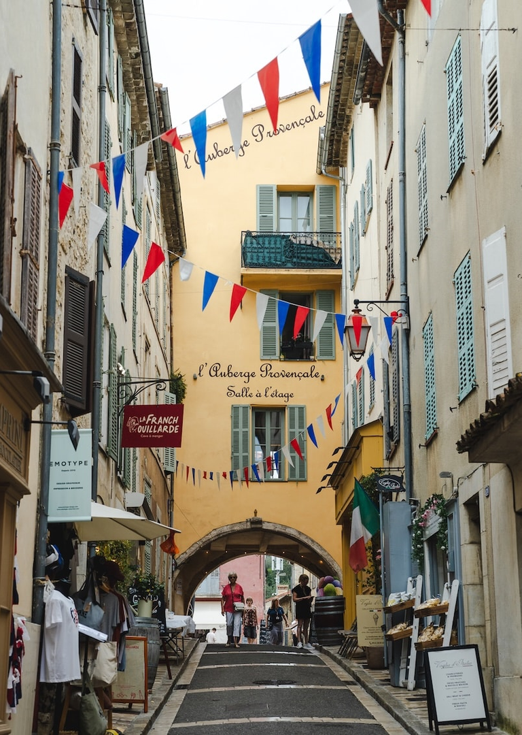

LOVII · ПЛАТФОРМА ЛОКАЛЬНОЙ ЭКОНОМИКИ
Гайд по промтам
для image-генерации
Как амбассадору и представителю LOVII создавать фото- и медиаконтент по всем правилам бренда: идея, палитра, свет — и 15 готовых сценариев
Для амбассадоров и представителей · lovii.ru · 2026
5 тонов — 5 ролей платформы
Локальная экономика начинается с картинки района

Slide 2
ЗАЧЕМ ЭТОТ ГАЙД
Промт — это сценарий, по которому нейросеть рисует LOVII
Каждая картинка платформы работает на доверие района. Соблюдая единые правила генерации, мы получаем узнаваемый визуальный язык — от поста в Telegram-канале до hero-баннера на lovii.ru. Гайд превращает хаотичные картинки в системный контент, который не стыдно показать жителям, бизнесу и инвесторам.
✦
⚡
⛨
Единый узнаваемый стиль
Быстро и без дизайнера
Без ошибок бренда
Все материалы выглядят как одна экосистема: те же тона, свет и настроение, что и на сайте lovii.ru.
Готовые сценарии: подставь свою точку и район — рабочий визуал готов за минуты, без брифов и правок.
Стоп-лист защищает от фейков: никаких обещаний вывода баллов, чужих логотипов и „холодного“ стока.
⇄
Формат каждого сценария: EN-промт для Midjourney / Flux / DALL-E + перевод на русский с пояснением, почему это работает.

Slide 3
КОНТЕКСТ БРЕНДА
Идея и цели: из чего растут все промты
LOVII — агентская платформа лояльности для локальной экономики. Соединяет жителей, точки МСП, представителей, амбассадоров и инвесторов в одной экосистеме: платежи через банк-партнёр, общая программа лояльности и прозрачный сплит 40/40/20.
“
Честная лояльность
Дешевле федералов
♥
1 балл = 1 ₽, баллы не сгорают и тратятся у всех точек района
↘
нагрузка на точку ~10% против 20–45% у агрегаторов
Район зарабатывает вместе — а не платит агрегаторам
Агрегируем локальное
Приватность
🏪
свои точки, свои акции, свои баллы — вокруг района и города
⚿
сайт не собирает и не хранит персональные данные
◆
Вывод: каждый промт этого гайда передаёт тепло, локальность и честность — три главных чувства бренда.

Slide 4
РАЗДЕЛ 01 / 04
01
Основы промт-инжиниринга
Анатомия промта, шесть правил визуального языка и фирменная палитра LOVII — фундамент, на котором строятся все сценарии генерации.

Slide 5
ФОРМУЛА
Анатомия промта: 7 блоков по порядку
1
2
3
4
5
6
7
Субъект
→
Действие
→
Окружение
→
Свет
→
Стиль
→
Композиция
→
Техпараметры
ПРИМЕР СОБРАННОГО ПРОМТА · EN
A smiling barista handing a paper cup to a young woman, inside a cozy neighborhood coffee shop, warm morning light through large windows, photorealistic lifestyle photography, shallow depth of field, eye-level shot, --ar 4:5
ПОДСТРОЧНЫЙ ПЕРЕВОД · RU
Улыбающийся бариста подаёт бумажный стаканчик молодой женщине, уютная районная кофейня, тёплый утренний свет из больших окон, фотореалистичная lifestyle-съёмка, малая глубина резкости, ракурс на уровне глаз, --ar 4:5
◆
Правило LOVII: сначала кто и где, потом свет и тон — начало промта нейросеть взвешивает сильнее, чем конец.

Slide 6

ВИЗУАЛЬНЫЙ ЯЗЫК
Шесть правил визуального контента LOVII
1
Тёплый живой свет
2
Настоящие люди
3
Локальность прежде всего
golden hour, мягкие тени, дневной свет из окон. Холодный студийный неон — только со смыслом.
естественные эмоции, разные лица и возраст района. Без „стоковых“ заученных улыбок.
районные кафе, пекарни, рынки, дворы. Зритель должен узнать свою улицу.
4
Воздух и чистый фон
5
Акцент по роли
6
Честность без фейков
светлые поверхности #F8F8F8, свободное место под текст и логотип платформы.
цветовой тон раздела в деталях кадра: вывеска, чашка, упаковка, одежда.
никаких фальшивых денег, выводов баллов и чужих товарных знаков в кадре.

Slide 7
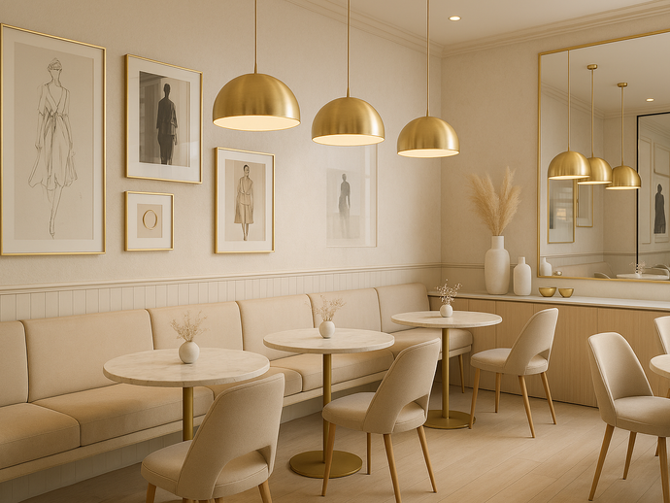
ПАЛИТРА
Как описать бренд цветом и светом
Pink
#F64A8A
"vivid pink accent"
Tiffany
#0ABAB5
"soft teal / turquoise"
Gold
#D4A854
"warm muted gold"
Plum
#C92A6A
"deep raspberry"
Тёплый свет + золотые акценты = премиум без холода
Ink
#1A1A1A
"near-black ink"
КЛЮЧИ СВЕТА · EN
"warm golden hour glow"
"soft diffused daylight"
В промте цвет задаётся эпитетами, а не HEX: например, pink neon sign on the wall или teal apron of the barista.
"large windows natural light"
"cozy evening ambience"

Slide 8
ТОНА РАЗДЕЛОВ
Пять ролей платформы — пять визуальных тонов
Клиентам
Бизнесу
Партнёрам
Амбассадорам
Инвесторам
жители района
точки МСП
представители, мэры, губернаторы
лидеры локаций
фонды и частные инвесторы
EN · ХУК
young woman smiling while paying with her phone at a local bakery, soft pink details, warm daylight
EN · ХУК
EN · ХУК
EN · ХУК
EN · ХУК
confident representative shaking hands with a local shop owner, warm golden light
community leader talking with neighbors in a cozy cafe, deep raspberry accents
minimalist cityscape with growing network lines, near-black and white palette, premium look
small shop owner at a modern counter with tablet, teal accents, clean bright interior
✦
Это хуки — первые слова промта. Добавьте сцену и техпараметры по формуле со слайда 5.

Slide 9
РАЗДЕЛ 02 / 04
02
Промты для фич платформы
Единая карта лояльности, баллы 1:1, QR-онбординг и справедливый сплит — визуальные истории ключевых механик LOVII, готовые к копированию.

Slide 10
♥
ФИЧА · КЛИЕНТАМ
Единая карта лояльности района
✎
ИДЕЯ СЦЕНАРИЯ
Одна карта вместо стопки флаеров: баллы живут у всех точек района и не сгорают. Показываем простоту и объединение — один герой, две знакомые точки рядом.
EN · MIDJOURNEY / FLUX / DALL-E
A young woman holding one sleek loyalty card while standing between a bakery and a coffee shop on a sunny neighborhood street, warm golden hour light, photorealistic lifestyle photo, shallow depth of field, eye-level, --ar 4:5
✦
ПОЧЕМУ РАБОТАЕТ
RU · ПЕРЕВОД
Один герой + две точки рядом = визуальная метафора „одна карта на весь район“. Баллы 1:1 в кадре не рисуем — их место в тексте, а не в картинке.
Молодая женщина держит одну элегантную карту лояльности, стоя между пекарней и кофейней на солнечной улице района, тёплый свет золотого часа, фотореалистичный lifestyle-кадр, малая глубина резкости, уровень глаз, --ar 4:5

Slide 11
✦
ФИЧА · КЛИЕНТАМ
1 балл = 1 ₽ — честный кэшбэк
✎
ИДЕЯ СЦЕНАРИЯ
EN · MIDJOURNEY / FLUX / DALL-E
Курс фиксированный, баллы не сгорают и выводятся через СБП. Нужна атмосфера радости без денежных фейков: показываем момент награды, а не суммы на экране.
A happy customer receiving a free cappuccino with a smile at a cozy local cafe counter, barista giving a warm handshake, soft daylight, photorealistic lifestyle photography, warm tones, --ar 4:5
RU · ПЕРЕВОД
✦
ПОЧЕМУ РАБОТАЕТ
Довольный покупатель получает бесплатный капучино с улыбкой у стойки уютной районной кофейни, бариста тепло пожимает руку, мягкий дневной свет, фотореалистичная lifestyle-съёмка, тёплые тона, --ar 4:5
Радость награды в живой сцене вместо стоковых монет и купюр — так честнее и теплее, и не нарушает стоп-лист канона.

Slide 12
✦
ФИЧА · БИЗНЕСУ
Подключение точки по QR за 5 минут
✎
ИДЕЯ СЦЕНАРИЯ
Онбординг бизнеса простой, как сфотографировать QR: 5 минут, витрина, касса 54-ФЗ, эквайринг и лояльность под ключ. Минимум техники в кадре, максимум лёгкости.
EN · MIDJOURNEY / FLUX / DALL-E
A small bakery owner scanning a QR code sticker on her own counter with a smartphone, bright clean interior, soft morning light through the window, photorealistic, calm and friendly mood, --ar 16:9
✦
ПОЧЕМУ РАБОТАЕТ
RU · ПЕРЕВОД
Героиня — сама владелица: показывает, что подключение занимает минуты и не требует программиста. Факт „5 минут“ — канон, остаётся в тексте, не в генерации.
Владелица небольшой пекарни сканирует смартфоном QR-стикер на собственной стойке, светлый чистый интерьер, мягкий утренний свет из окна, фотореалистично, спокойное дружелюбное настроение, --ar 16:9

Slide 13
♟
ФИЧА · ПАРТНЁРАМ И АМБАССАДОРАМ
Справедливый сплит 40/40/20
✎
ИДЕЯ СЦЕНАРИЯ
EN · MIDJOURNEY / FLUX / DALL-E
Распределение комиссии платформы открыто и зафиксировано: 40% точкам, 40% представителям, 20% амбассадорам сети. Визуально — не про деньги, а про круг участников.
A group of local shop owners and community partners celebrating together around a wooden table in a cozy neighborhood cafe, warm evening light, genuine laughter, photorealistic lifestyle photography, --ar 16:9
RU · ПЕРЕВОД
✦
ПОЧЕМУ РАБОТАЕТ
Группа владельцев локальных магазинов и партнёров сообщества вместе празднует за деревянным столом в уютной районной кофейне, тёплый вечерний свет, искренний смех, фотореалистичная lifestyle-съёмка, --ar 16:9
Круг людей за столом — метафора прозрачного распределения: выигрыш каждого — выигрыш всех. Цифры сплита наложим текстом поверх чистого кадра.

Slide 14
РАЗДЕЛ 03 / 04
03
Сценарии контента
Готовые промты для hero-баннеров сайта, атмосферных кадров точек МСП и живых сцен района — с указанием формата под каждый канал.

Slide 15
КАНАЛЫ · САЙТ LOVII.RU
Hero-баннеры: главная и страница Бизнесу
Главная · hero
Бизнесу · баннер
EN
EN
Wide panoramic view of a lively city neighborhood street with small independent shops, bakeries and cafes, people walking and greeting each other, warm golden hour light, photorealistic, soft depth of field, airy composition with copy space on the left, --ar 16:9
Modern small shop interior with clean counter and tablet POS, owner arranging fresh goods, bright white daylight interior with subtle teal accents, photorealistic, clean minimal composition with copy space on the right, --ar 16:9
RU
RU
Современный интерьер небольшого магазина с чистой стойкой и планшетной кассой, владелец раскладывает свежий товар, светлый дневной интерьер с лёгкими бирюзовыми акцентами, фотореалистично, чистая минималистичная композиция со свободным местом справа, --ar 16:9
Широкая панорама оживлённой улицы района с независимыми магазинами, пекарнями и кафе, люди гуляют и здороваются, тёплый свет золотого часа, фотореалистично, мягкая глубина резкости, воздушная композиция со свободным местом слева под заголовок, --ar 16:9
✦
Ключевая фраза copy space резервирует место под заголовок и кнопки — текст накладывается потом, не генерируется.

Slide 16
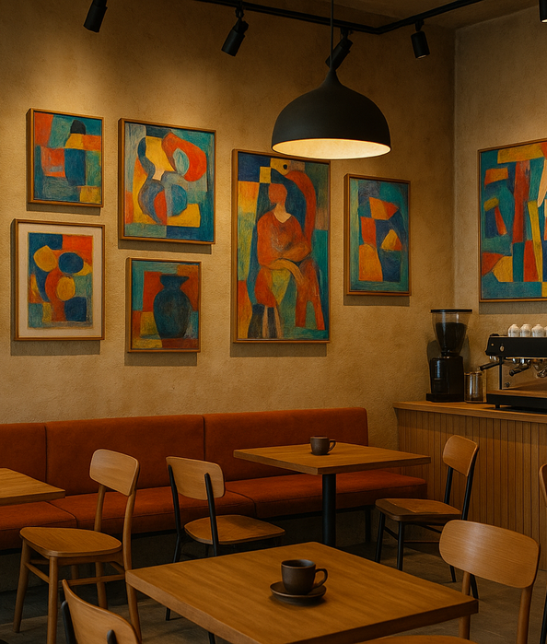
КАНАЛЫ · БИЗНЕСУ
Атмосферные интерьеры точек МСП
Кофейня
EN
Cozy neighborhood coffee shop interior, wooden tables, warm pendant lights, barista crafting latte art behind an espresso machine, inviting morning atmosphere, photorealistic, warm tones, --ar 4:5
RU
Уютный интерьер районной кофейни, деревянные столы, тёплые подвесные светильники, бариста рисует латте-арт за эспрессо-машиной, приглашающая утренняя атмосфера, фотореалистично, тёплые тона, --ar 4:5
Пекарня
EN
Small artisan bakery display with fresh bread and pastries, baker in apron arranging croissants, golden morning light, flour dust in the air, photorealistic, warm cozy tones, --ar 4:5
RU
Витрина небольшой ремесленной пекарни со свежим хлебом и выпечкой, пекарь в фартуке раскладывает круассаны, золотой утренний свет, лёгкая мучная дымка в воздухе, фотореалистично, тёплые уютные тона, --ar 4:5
Так выглядит цель: тёплый интерьер, живые детали, никакого стерильного стока

Slide 17
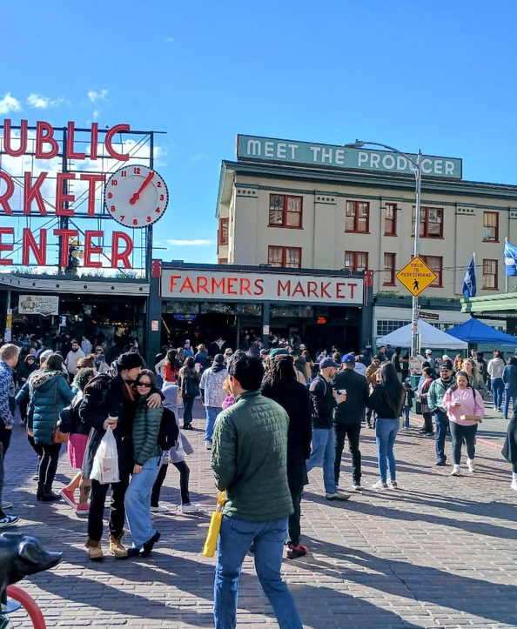
КАНАЛЫ · СОЦСЕТИ И АМБАССАДОРАМ
Живые сцены: люди и район
Соседи за кофе
EN
Two neighbors chatting and laughing with coffee cups at a small cafe terrace on a tree-lined street, dappled sunlight, genuine candid moment, photorealistic documentary style, --ar 4:5
RU
Двое соседей беседуют и смеются с чашками кофе на террасе маленького кафе на зелёной улице, пятнистый солнечный свет, искренний непостановочный момент, фотореалистичный документальный стиль, --ar 4:5
Семья на рынке
EN
A family choosing fresh vegetables at a local farmers market stall, vendor handing produce with a smile, vibrant colors, sunny weekend morning, photorealistic lifestyle photography, --ar 4:5
RU
Семья выбирает свежие овощи на прилавке районного фермерского рынка, продавец с улыбкой передаёт продукцию, сочные цвета, солнечное выходное утро, фотореалистичная lifestyle-съёмка, --ar 4:5
Рынок, терраса, двор — сцены, в которых житель узнаёт свой район

Slide 18
ТЕХНИКА
Форматы и техпараметры
--ar 16:9
✦
--ar 4:5
✦
--ar 9:16
▯
--ar 3:1
✦
Баннер сайта
Пост ленты
Сторис и клипы
Обложка TG / VK
Ключи качества · EN
Негатив-промт (что исключить)
photorealistic,
8k,
natural skin texture,
editorial photography,
shot on 35mm,
soft bokeh
no text,
no watermarks,
no logos,
no distorted hands,
no fake money
ⓘ
Платформы: Midjourney понимает --ar и --style raw; во Flux и DALL-E формат пишем словами — wide 16:9 banner, vertical 9:16 story. Текст и логотип LOVII накладываются поверх чистой подложки — в генерацию их не просим.

Slide 19
КОНТРОЛЬ
Чек-лист качества промта: 8 проверок перед генерацией
✓
Субъект и действие названы в первых словах промта
✓
Формат кадра задан: --ar 16:9, 4:5 или 9:16
✓
Сцена привязана к району: кафе, пекарня, рынок, двор
✓
Для баннера прописан copy space
✓
Свет описан словами: golden hour, soft daylight, morning light
✓
Запрещённое убрано: деньги, купюры, чужие логотипы
✓
Тон роли соответствует разделу: pink / tiffany / gold / plum / ink
✓
Канон-цифры не искажены и не нарисованы в кадре
✓
Прошли все 8 — генерируйте 4 варианта, выбирайте лучший и только потом накладывайте текст и логотип платформы.

Slide 20
ОХРАННОЕ
Стоп-лист: что нельзя генерировать никогда
⊘
⊘
⊘
⊘
Обещания вывода баллов и „гарантированного дохода“ на картинке — P0-запрет канона платформы
Фейковые купюры, монеты, „дождь из денег“ — подрывает честность LOVII
Чужие логотипы и товарные знаки: банки, агрегаторы, платёжные системы
Текст и цифры внутри генерации — кириллица ломается; только наложение поверх
⊘
⊘
⊘
⊘
Холодный агрегаторский стиль: стерильный неон, корпоративный сток, безликие улыбки
Узнаваемые лица реальных людей и брендированные вывески без разрешения
Искажение канон-цифр: 40/40/20, 1 балл = 1 ₽, тарифы СТАРТ 0% / БАЗОВЫЙ 10% / PRO 4–7%
Логотип LOVII, перерисованный нейросетью, — только оригиналы из репозитория lovii-site

Slide 21


ШПАРГАЛКА
Промт LOVII собирается за минуту
01
02
03
04
Идея бренда: тепло + локальность + честность
→
Субъект и сцена района
→
Свет и тон роли
→
Формат и copy space
✓
◎
✎
Проверь по чек-листу
Сверь цифры с каноном
Текст — только наложением
8 пунктов качества перед каждой генерацией
40/40/20 · 1 балл = 1 ₽ · СТАРТ 0% / 10% / PRO 4–7%
в генерации не просим ни слова, ни логотипа
Материалы для амбассадоров · lovii.ru · hello@lovii.ru
LOVII — платформа локальной экономики. Район зарабатывает вместе.

